Slide 1
FORMULAS E FUNÇÕES
Prof. André Aparecido da Silva
Disponível em: http://www.oxnar.com.br/aulas

Slide 2
Operadores
São utilizados para efetuar as operações de cálculo.
= : Utilizado para iniciar um cálculo (Regra para todas as operações)
+ : Adição
- : Subtração
* : Multiplicação
/ : Divisão
^ : Exponencial

Slide 3
Operadores
Exemplos de utilização dos operadores
Adição : = A1+A2+A3
Subtração : =A1-A2
Multiplicação : =A1*A2
Divisão: = A1/A2
Exponencial : = A1^2 (neste caso o número 2, mostra que esta célula (A1) será elevada ao quadrado)

Slide 4

Observações
Sempre que iniciarmos uma operação utilizaremos o = ;
Quando for efetuar uma operação geralmente calculamos as células ou endereço de célula e não o seu conteúdo.
Ou seja, no exemplo ao lado usaremos a célula A1 e não o conteúdo 3.

Slide 5
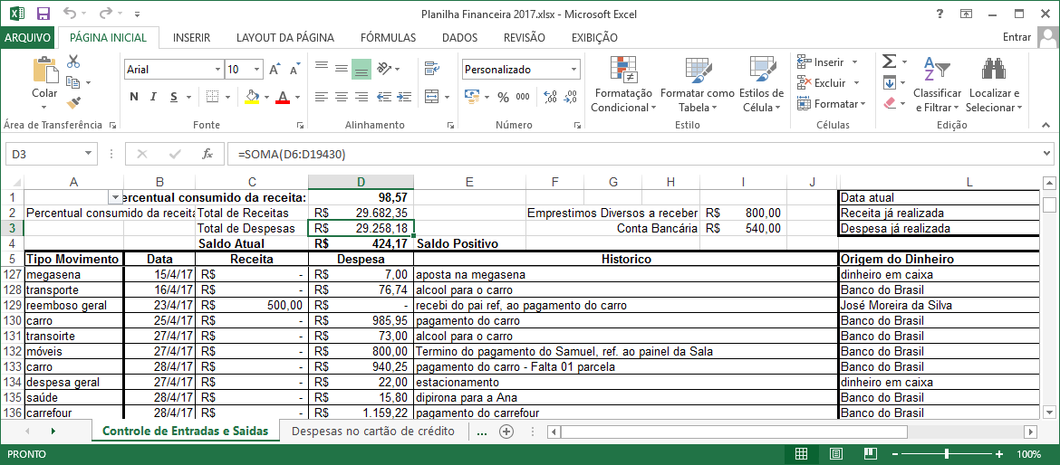
Observações
Sempre que iniciarmos uma operação utilizaremos o = ;

Slide 6
Observações
Quando for efetuar uma operação geralmente calculamos as células ou endereço de célula e não o seu conteúdo.
Ou seja, no exemplo ao lado usaremos a célula A1 e não o conteúdo 3.

Slide 7
Referências
São utilizadas para agilizar nossos cálculos, a fim de poupar tempo utilizando dados de outra(s) células. São divididas em três tipos:
Referência Relativa
Referência Absoluta
Referência Mista

Slide 8
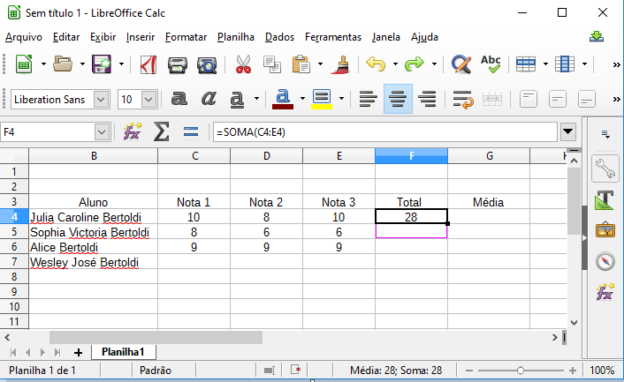
Referência Relativa
É a mais comum e é utilizada através da Alça de preenchimento onde a arrastamos para efetuar os cálculos.
Alça de preenchimento

Slide 9
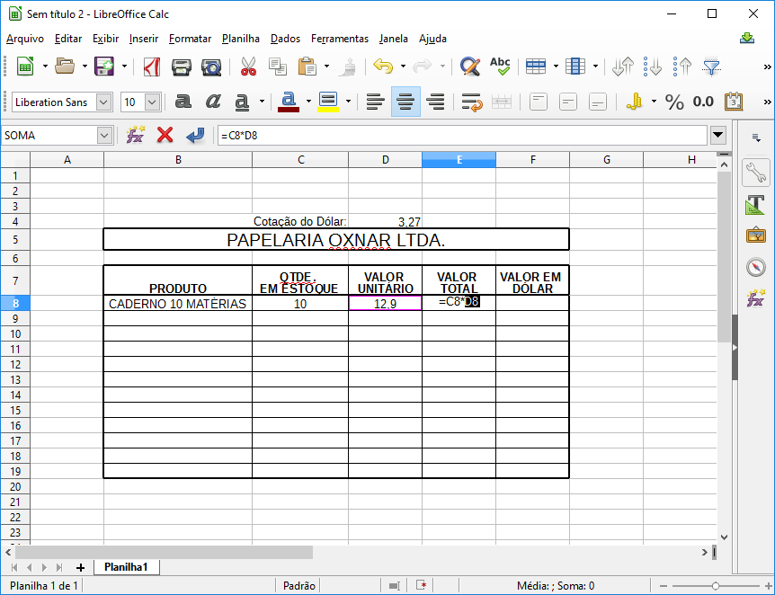
OUTRO EXEMPLO – REFERENCIA DIRETA

Slide 10
Referência Absoluta
É quando um dos valores envolvidos na fórmula permanece sempre em uma mesma célula. Para utilizá-la devemos utilizar o caractere $ para fixarmos uma célula.

Slide 11
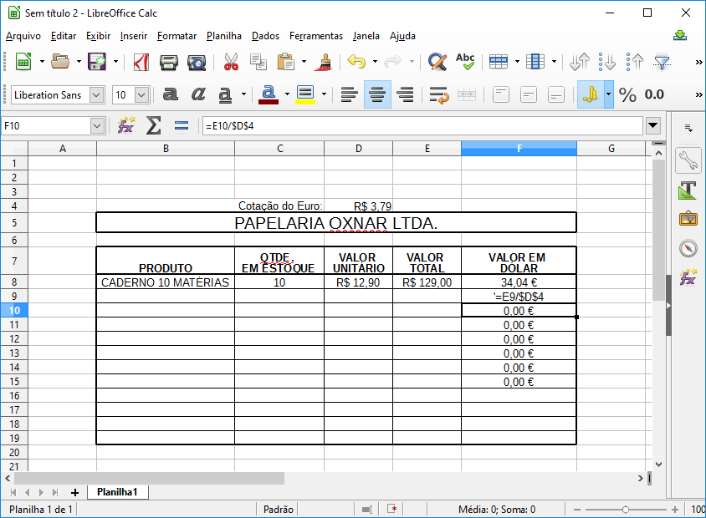
USANDO A ALÇA DE PREENCHIMENTO COM VALORES CONGELADOS

Slide 12
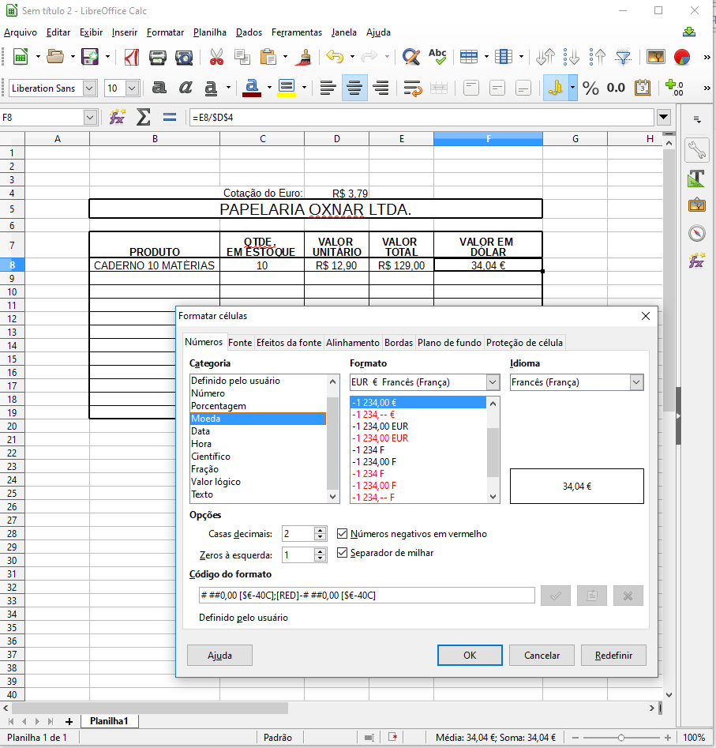
FORMATANDO A MOEDA PARA EURO

Slide 13
Referência Mista
É quando trabalhamos com fórmulas que possuem linhas ou colunas fixadas. Para utilizá-la devemos utilizar o caractere $ para fixarmos uma linha ou coluna.

Slide 14
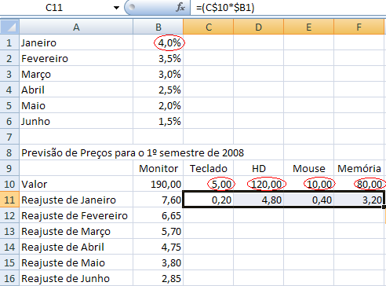
Referência Mista
Neste caso fixamos da seguinte forma: C$10*$B1
$10: O $ é usado para fixar linha ou coluna, no caso fixamos a linha 10, por que todos os valores utilizados para cálculo estão nesta linha .
$B1: O $ é usado para fixar linha ou coluna, no caso fixamos a coluna B1, por que todos os valores utilizados para cálculo estão nesta coluna .

Slide 15
Fórmulas X Funções
Funções: são cálculos pré-programados que já existem no Excel / Calc.
Ex: =Soma(A1:A5)
=média(A1:D9)
=agora()
=se(f3>=6; “APROVADO”; “REPROVADO”)

Slide 16
Estrutura de uma Função
Geralmente as funções possuem uma mesma estrutura, que explicaremos detalhadamente:

Slide 17
Estrutura de uma Função
Nome
da Função
1ª célula
a ser calculada
Última célula
a ser calculada
=
Função
(
n1
:
nn
)
Usado para iniciar um cálculo e não digitarmos um simples texto
Finaliza o intervalo a ser calculado
inicia o intervalo a ser calculado
Até (Intervalo)

Slide 18
Função Soma
Utilizada para fazer o somatório de um grupo de células.
Ex: =Soma(A1:A5)
=soma(a3:A10; 50; 20; A31)

Slide 19
Função Média
Utilizada para fazer a média aritmética de um grupo de células.
Ex: =Média(A1:A5)
Média(3; A7; 9;A50)

Slide 20
Função Mod
Utilizada para retornar o resto de uma divisão entre células.
Ex: =Mod(A1;A2)
Se A1=20 e A2=4 o resultado de mod será 0
=Mod(17;11) o res

Slide 21
Função Máximo
Utilizada para retornar o maior valor de um grupo de células.
Ex: =Máximo(A1:A5)

Slide 22
Função Mínimo
Utilizada para retornar o menor valor de um grupo de células.
Ex: =Mínimo(A1:A5)

Slide 23
Função Maior
Utilizada para retornar o maior valor de um grupo de células, mediante a uma condição.
Ex: =Maior(A1:A5;3)
; e
3 é a condição, ou seja o 3º maior

Slide 24
Função Menor
Utilizada para retornar o menor valor de um grupo de células, mediante a uma condição.
Ex: =Menor(A1:A5;4)
; e
4 é a condição, ou seja o 4º menor

Slide 25
Função Hoje
Utilizada para retornar a data atual.
Ex: =Hoje()

Slide 26
Função Agora
Utilizada para retornar a data e a hora atuais.
Ex: =Agora()

Slide 27
Função Se
Utilizada para realizar um teste, mediante a uma condição que retornará um valor verdadeiro ou um valor falso.
Ex: =Se(a6<=50;”Barato”;”Caro”)
A6 Célula a ser testada
<=50 Condição usada para teste
“Barato” Condição verdadeira
“Caro” Condição Falsa

Slide 28
Função SomaSe
Utilizada para realizar uma soma, mediante a uma condição.
Ex: =somase(a1:a5;”<30”)
A6 Célula a ser testada
“<30” Condição usada para teste
No exemplo acima só serão somados os valores que são maiores ( > ) que 30

Slide 29
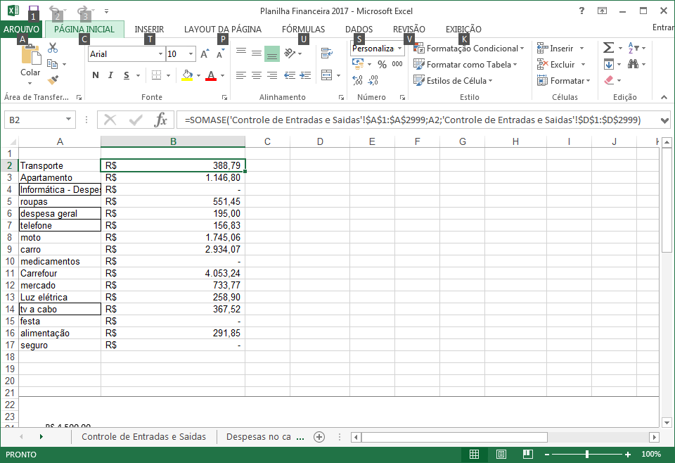
EXEMPLO =SOMASE()

Slide 30
EXEMPLO =SOMASE()
=SOMASE('Controle de Entradas e Saidas'! $A$1:$A$2999; A2;'Controle de Entradas e Saidas'!$D$1:$D$2999)
BUSCA OS VALORES NESTAS CÉLULAS
=SOMASE('Controle de Entradas e Saidas'! $A$1:$A$2999; A2;'Controle de Entradas e Saidas'!$D$1:$D$2999)
SOMA ESTAS CÉLULAS CASO O CRITÉRIO SEJA VERDADEIRO
CRITÉRIO

Slide 31
Função ProcV(Procura Vertical)
Utilizada para fazer uma procura verticalmente, onde teremos um lugar a ser procurado (tabela) e uma coluna que irá conter o valor a ser procurado
Ex: =Procv(A6;Tabela;3)
A6 Célula com o valor a ser procurado
Tabela Local de busca do valor
3 (C) Coluna que contém o valor de procura

Slide 32
Função Cont.núm
Utilizada para contar o número de células que contêm números e conta os números na lista de argumentos.
Ex: =Cont.núm(A1:A10)
no exemplo acima o resultado será 10.

Slide 33
Função Cont.valores
Utilizada para contar o número de células vazias, não vazias e os valores na lista de argumentos.
Ex: =Cont.valores(A1:A10)

Slide 34
Função ABS(Absoluta)
Utilizada para calcular células que contenham valores positivos e valores negativos e transforma o resultado em valores positivos.
Ex: =ABS(A1+A2-A3-A10)

Slide 35
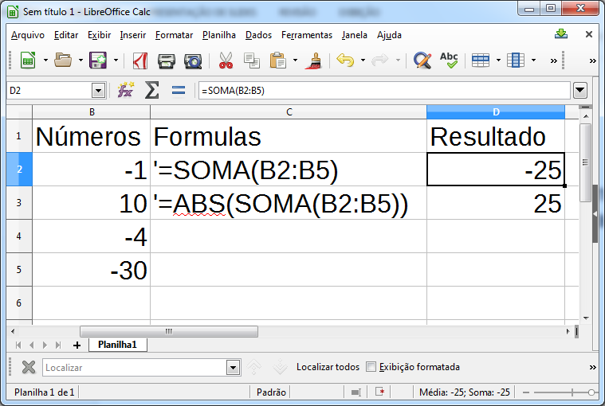
Função ABS(Absoluta)

Slide 36
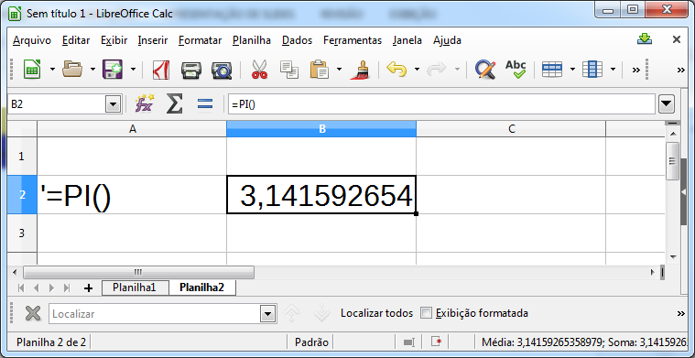
= PI()
Retorna o número π com até 15 casas decimais.

Slide 37
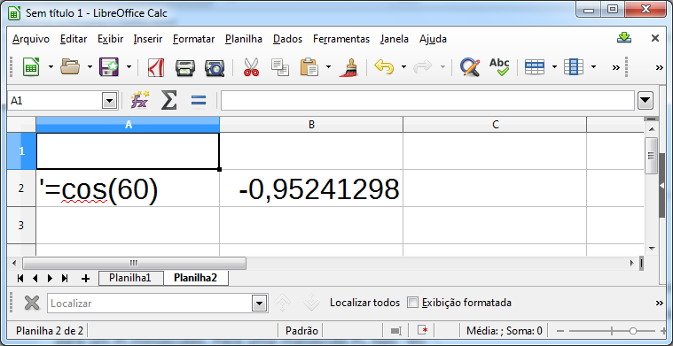
= cos(num)
Retorna o cosseno de um número.

Slide 38
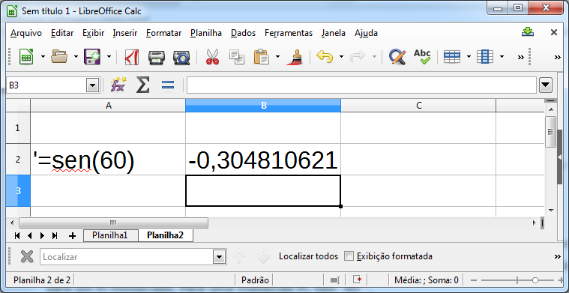
= sen(num)
Retorna o seno de um número.

Slide 39
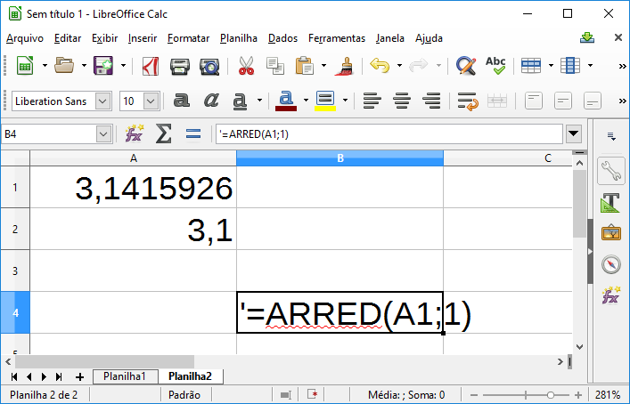
=ARREDONDAR(Celula;Qtde de casas)
=ARREDONDAR(A1;1)

Slide 40
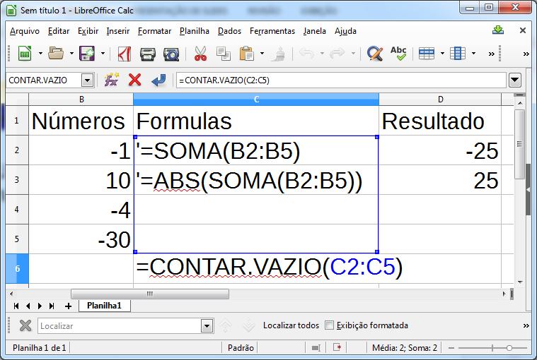
=CONTAR.VAZIO(B2:B5)
NESTA AQUI RETORNA O VALOR 2. OU SEJA 2 CELULAS VAZIAS.

Slide 41
Função E
Utilizada para realizar testes onde retornará a palavra “VERDADEIRO” se todos os testes forem verdadeiros e “FALSO” se apenas um destes for falso.
Ex: =E(10=10;2>1)
No exemplo acima o resultado será VERDADEIRO,
Pois 10=10 e 2>1 tem que ser verdadeiros, ou seja,(todas as condições)

Slide 42
Função Ou
Utilizada para realizar testes onde retornará a palavra “VERDADEIRO” se um dos testes forem verdadeiros e “FALSO” se todos os testes forem falsos.
Ex: =Ou(10=10;2>1)
No exemplo acima o resultado será VERDADEIRO,
Pois um ou outro precisam ser verdadeiros.

Slide 43
Referência de Outra(s) Planilha(s)
Utilizada para retornar um resultado que foi obtido em outra planilha
Ex: =Plan1!C4
Plan1! Nome da planilha que contém o valor obtido
C4 Célula da planilha referenciada que contém o valor obtido

Slide 44
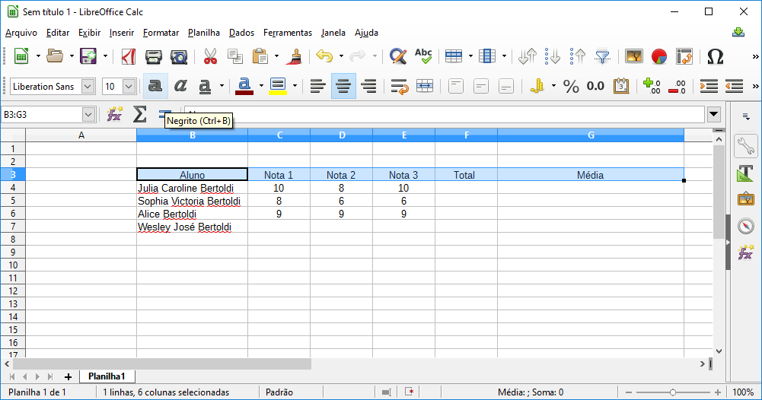
Planilha Exemplo – Deixando o conteúdo em negrito
Selecione as células desejadas depois clique no botão com a letra a ref. ao estilo negrito

Slide 45
CRIE A PLANILHA ABAIXO E CALCULO E DESVIO PADRÃO DE CADA PERÍODO
CRIE A PLANILHA DA PROXIMA PÁGINA E AS FORMULAS PARA CALCULO DE MÉDIA E DESVIO PADRÃO.
CRIE UM GRÁFICO COM AS ESTAÇÕES E SUAS RESPECTIVAS MÉDIAS

Slide 46
CRIE A PLANILHA ABAIXO E CALCULO E DESVIO PADRÃO DE CADA PERÍODO
Verão | Primavera | Outono | Inverno
57 | 86 | 90 | 94
53 | 84 | 86 | 92
90 | 80 | 84 | 90
65 | 87 | 82 | 90
73 | 78 | 87 | 86
82 | 72 | 80 | 86
59 | 78 | 78 | 84
58 | 78 | 86 | 82
60 | 70 | 84 | 108
51 | 69 | 82 | 125
 | VERÃO | PRIMAVERA | OUTONO | Inverno
Média
Desvio Padrão |  | [

Slide 47
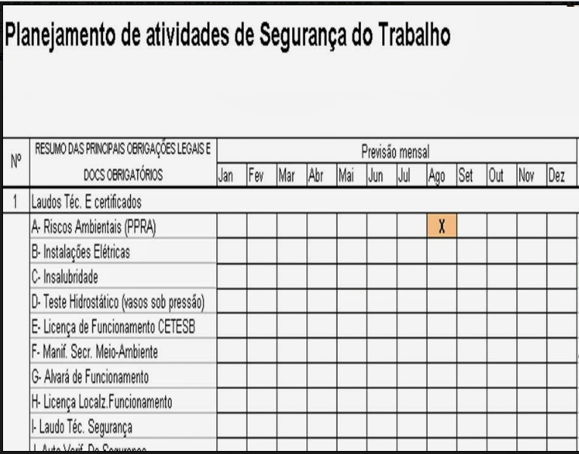
eELABORAR A PLANILHA ABAIXO

Slide 48
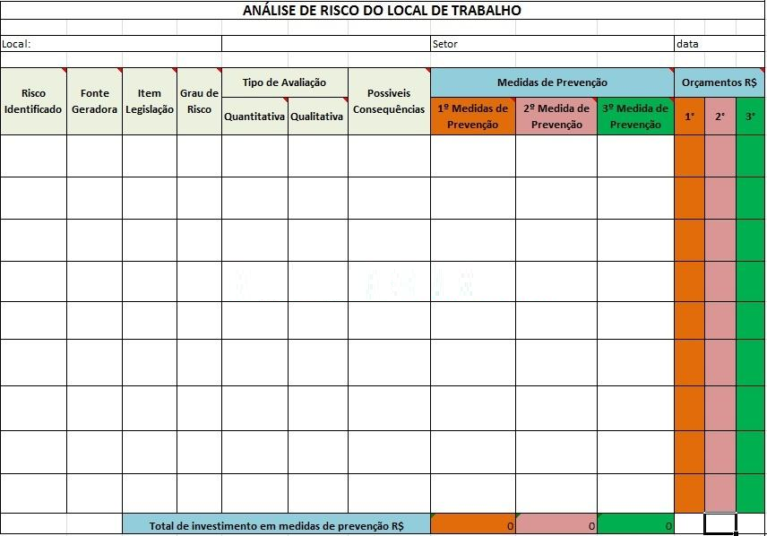
Elaborar a planilha abaixo

Slide 49
